Slide 1
ПОВЕДЕНИЕ ЛИЧНОСТИ В КОНФЛИКТЕ

Slide 2
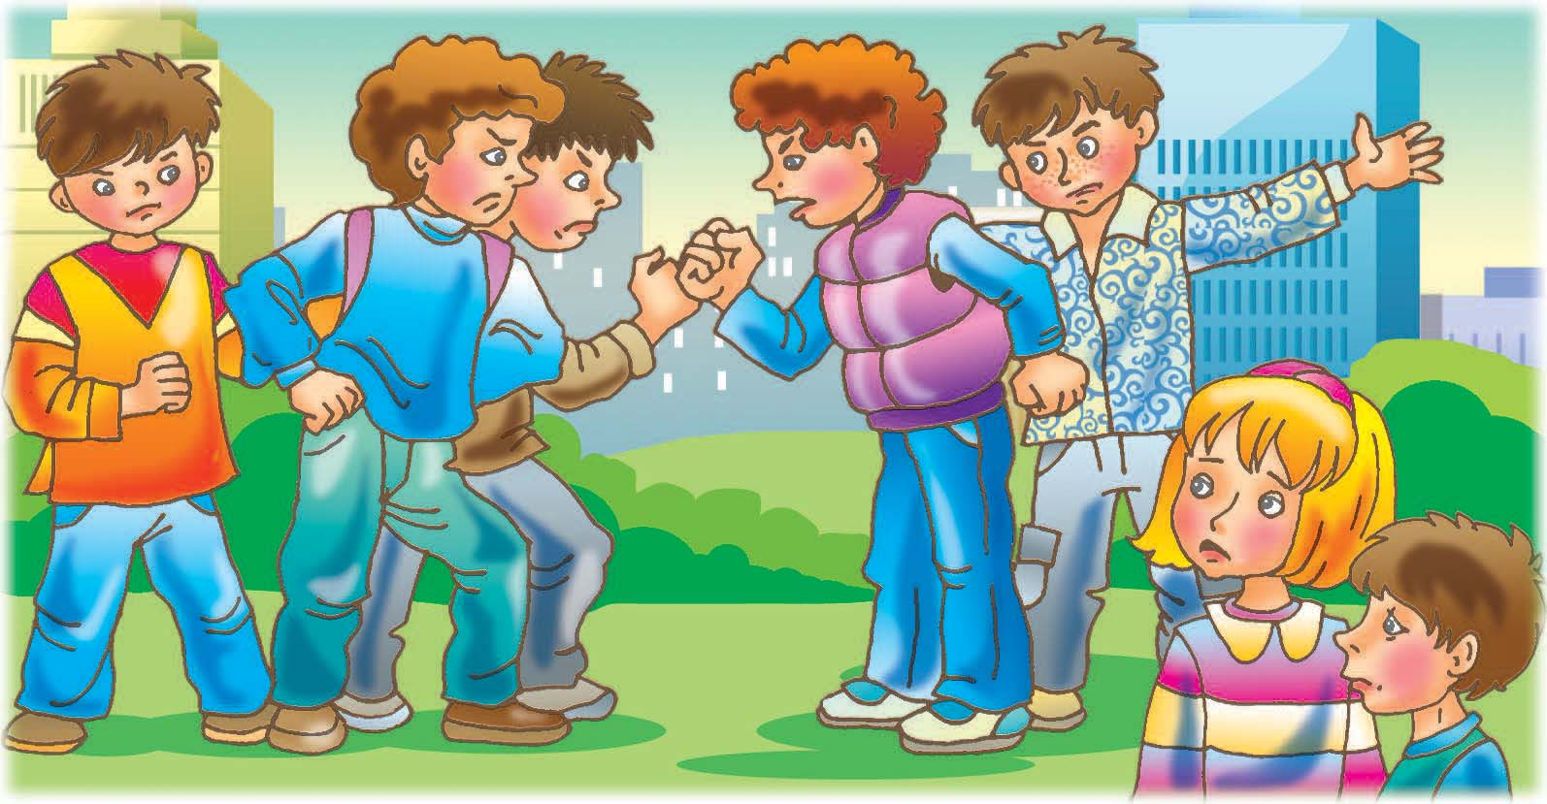
Конфликтное поведение – это внешняя активность субъекта, направленная на утверждение своих интересов и ограничение интересов другой стороны.

Slide 3
Конфликтное поведение
Внешнее проявление - поступки, вербальные и невербальные действия, направленные на оппонентов с целью принуждения их к отказу от своих целей.
Внутреннее проявление - образы конфликтной ситуации, представления, личностные особенности человека, протекающие у него эмоционально-волевые и мыслительные процессы.

Slide 4
Интегральные показатели конфликтного поведения
взаимодействие
взаимопонимание
взаимоотношения

Slide 5
Модель поведения - это целостный комплекс знаков (речевых, неречевых, поведенческих), направленный на создание некоторого образа.
Модели поведения личности в конфликтной ситуации:
Конструктивная модель поведения
Деструктивная модель поведения
Конформистская модель поведения

Slide 6

Стратегия поведения (греч. stratêgia, stratos — войско + agô — веду) — устойчивый комплекс действий, предпочитаемый субъектом для решения различных задач его жизнедеятельности.
Стратегия поведения в конфликте - это ориентация человека (группы) по отношению к конфликту, установка на определенные формы поведения в ситуации конфликтного взаимодействия.

Slide 7
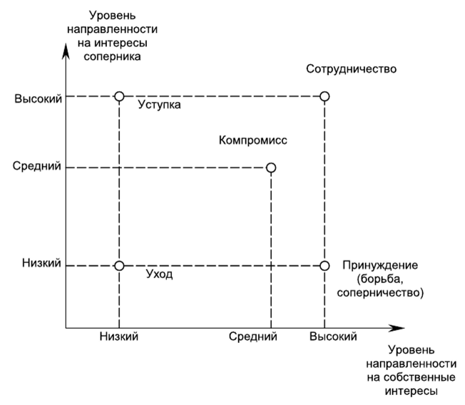
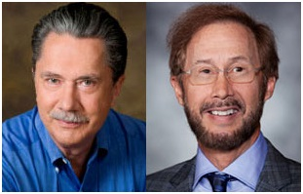
К. Томас и Р. Киллмен создали двухмерную модель стратегий поведения личности в конфликтном взаимодействии. В основе этой модели лежат ориентации участников конфликта на свои интересы и интересы противоположной стороны. Оценка интересов в конфликте соотносится с количественными параметрами: низким, средним или высоким уровнем направленности на интересы.

Slide 8
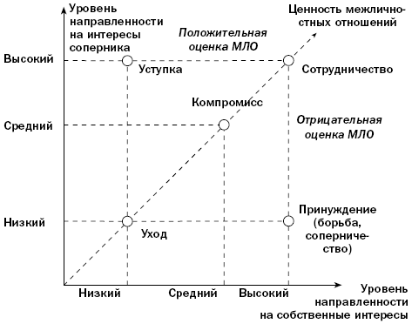
Трехмерная модель стратегий поведения в конфликте
Особое место в оценке моделей и стратегий поведения личности в конфликте занимает ценность для нее межличностных отношений с противоборствующей стороной.

Slide 9
Стратегии поведения личности в конфликте

Slide 10

Соперничество характеризуется ориентацией субъекта только на свои потребности, получение результата лишь для себя.
Соперничество (или конфронтацию) избирают в тех ситуациях, когда:
- проблема имеет жизненно большое значение для участника конфликта, считающего, что он обладает достаточной силой для ее быстрого решения в свою пользу;
- конфликтующая сторона занимает весьма выгодную для себя, по сути, беспроигрышную позицию и располагает возможностями использовать ее для достижения собственной цели;
- субъект конфликта уверен, что предлагаемый им вариант решения проблемы - наилучший в данной ситуации, и, имея более высокий ранг, настаивает на принятии этого решения;
- участник конфликта в данный момент лишен другого выбора и практически не рискует что-либо потерять, действуя решительно в защиту своих интересов и обрекая оппонентов на проигрыш.

Slide 11

Сотрудничество предполагает интеграцию и удовлетворение интересов всех заинтересованных сторон.
В конфликтных ситуациях возможность сотрудничества появляется в тех случаях, когда:
- проблема, вызвавшая разногласия, представляется важной для конфликтующих сторон, каждая из которых не намерена уклоняться от ее совместного решения;
- конфликтующие стороны имеют примерно равный ранг или вовсе не обращают внимания на разницу в своих положениях;
- каждая сторона желает добровольно и на равноправной основе обсудить спорные вопросы, с тем чтобы в конечном счете прийти к полному согласию относительно взаимовыгодного решения значимой для всех проблемы;
- стороны, вовлеченные в конфликт, поступают как партнеры, доверяют друг другу, считаются с потребностями, опасениями и предпочтениями оппонентов.

Slide 12
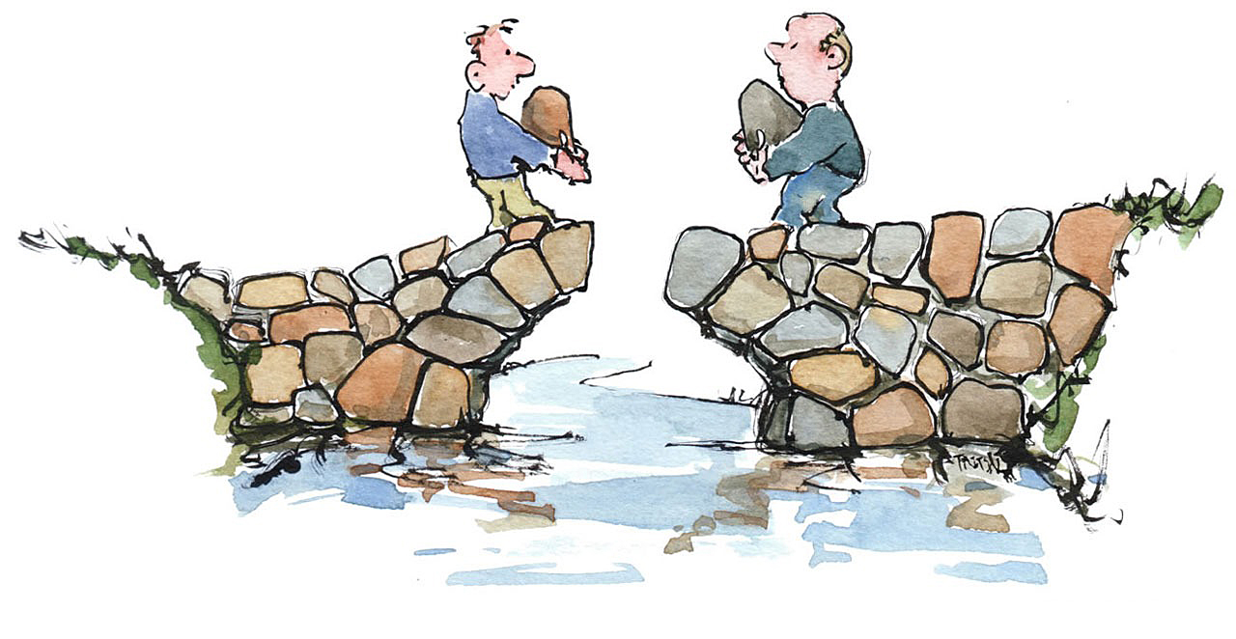
Компромисс предполагает частичный отказ от собственных требований и взаимные уступки партнеров друг другу.
К компромиссу обращаются в ситуациях, когда:
- субъекты конфликта знают о его причине и развитии, чтобы судить о реально складывающихся обстоятельствах, всех «за» и «против» собственных интересов;
- равные по рангу конфликтующие стороны, имея взаимоисключающие интересы, сознают необходимость смириться с данным положением дел и расстановкой сил, довольствоваться временным, но подходящим вариантом разрешения противоречий;
- участники конфликта, обладающие разным рангом, склоняются к достижению договоренности, чтобы выиграть время и сберечь силы, не идти на разрыв отношений, избежать излишних потерь;
- оппоненты, оценив сложившуюся ситуацию, корректируют свои цели с учетом изменений, происшедших в процессе конфликта;
- все другие стили поведения в данном конфликте не приносят эффекта.

Slide 13

Избегание представляет собой желание уйти от решения проблемы, не настаивая на своем и не способствуя удовлетворению интересов других.
Избегание (уклонение) обычно выбирают в тех случаях, когда:
- проблема, вызвавшая столкновение, не представляется субъекту конфликта существенной;
- обнаруживается возможность достичь собственных целей иным, неконфликтным путем;
- столкновение происходит между равными или близкими по силе (рангу) субъектами, сознательно избегающими осложнений в своих взаимоотношениях;
- участник конфликта чувствует свою неправоту или имеет оппонентом человека, обладающего более высоким рангом;
- требуется отсрочить острое столкновение;
- желательно избежать дальнейших контактов с трудным по психическому состоянию человеком или чрезмерно пристрастным оппонентом, преднамеренно ищущим поводы для обострения отношений.

Slide 14
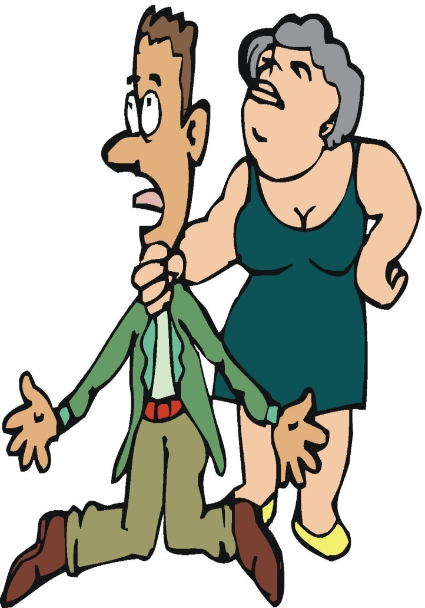
Приспособление — это, прежде всего, отказ от собственных интересов в пользу другого человека.
Обычно тактику приспособления применяют в тех ситуациях, когда:
- участник конфликта не озабочен возникшей проблемой и потому проявляет готовность принять во внимание интересы другой стороны, уступая ей;
- оппоненты демонстрируют сговорчивость и намеренно уступают друг другу;
- создается тупиковая ситуация, требующая ослабления накала страстей, принесения какой-то жертвы ради сохранения мира;
- имеется искреннее желание одной из конфликтующих сторон оказать поддержку оппоненту;
- проявляется соревновательное взаимодействие оппонентов, не направленное на жесткую конкуренцию или непременное нанесение ущерба другой стороне.

Slide 15

Конфликтная личность — это человек, инициирующий и продуцирующий повышенное количество конфликтов.

Slide 16
Типы конфликтных личностей (по С.М. Емельянову):
конфликтная личность ригидного типа
неуправляемый тип конфликтной личности
конфликтная личность сверхточного типа
конфликтная личность демонстративного типа
конфликтная личность бесконфликтного типа

Slide 17
Типы инициаторов конфликтов (по Р. Брэмсону):
«Агрессивные» («танки», «снайперы», «взрывники»)
«Жалобщики»
«Нерешительные»
«Тревожные (безответственные) личности»
«Всезнайки» (или «эрудиты»)

Slide 18
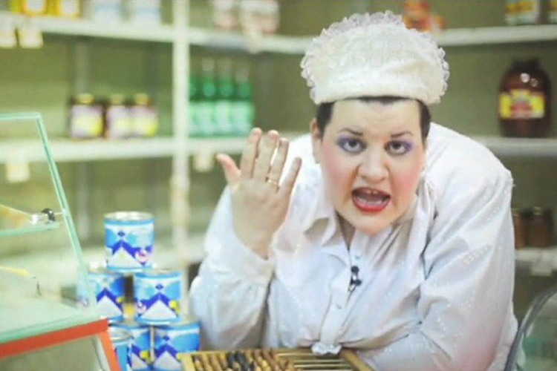
Основные принципы общения и взаимодействия с конфликтными личностями:
- нужно понимать, что конфликтная личность посредством своих поступков удовлетворяет потребности и нужды, связанные с личными потерями и неудачами;
- управлять собственными эмоциями и не допускать грубости или оскорблений;
- дать возможность выплеснуть эмоции конфликтному человеку;
- не стоит принимать на свой счет неприятные слова или недостойное поведение этого человека;
- сохранять спокойствие и проявлять искренний интерес к собеседнику.

Slide 19
БЛАГОДАРЮ ЗА ВНИМАНИЕ!

